Slide 1
Reuniones sindicales ANUAL (MAYO – JUNIO) 2023
Puntos varios

Slide 2
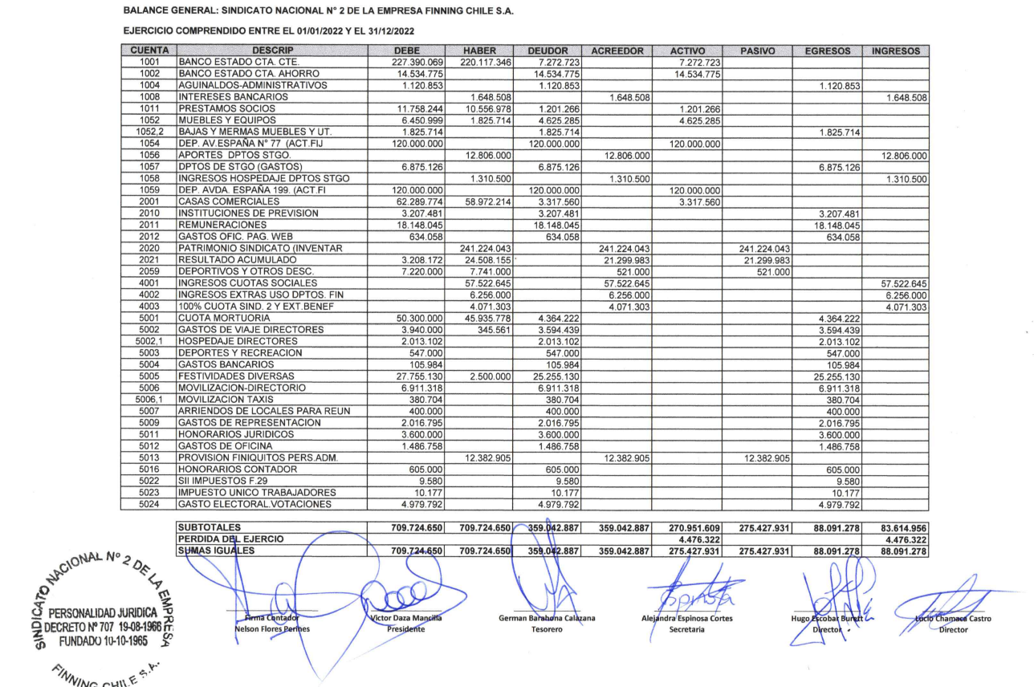
Balance 2022

Slide 3
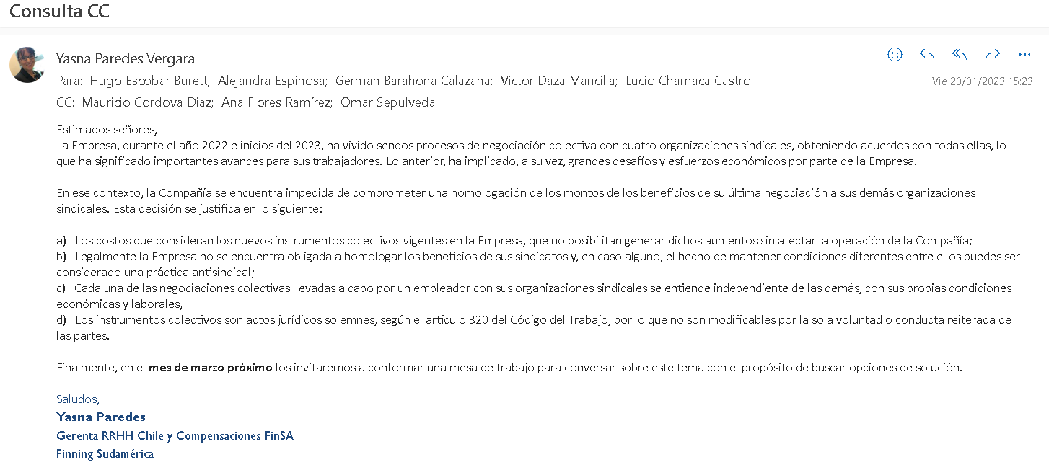
Homologación contrato colectivo

Slide 4
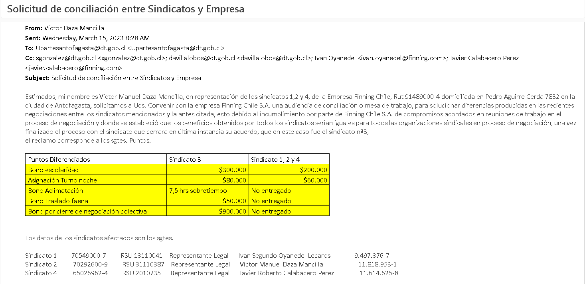

Slide 5
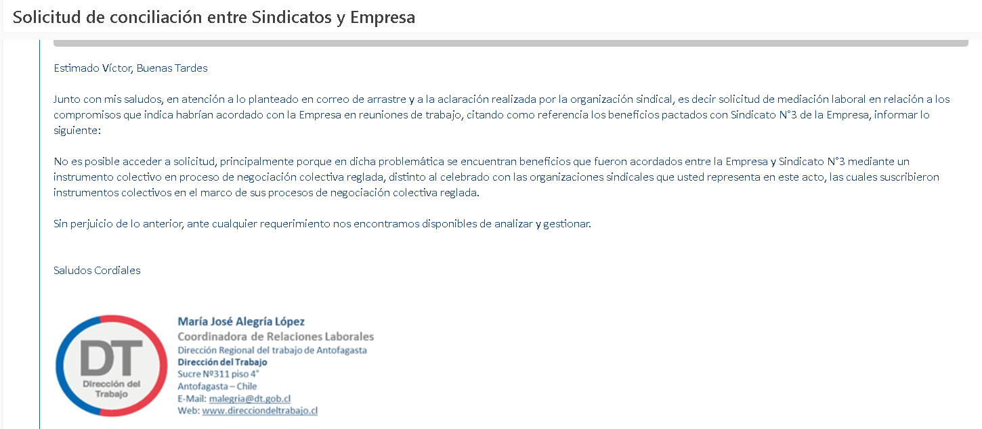

Slide 6


Slide 7

Viáticos

Slide 8
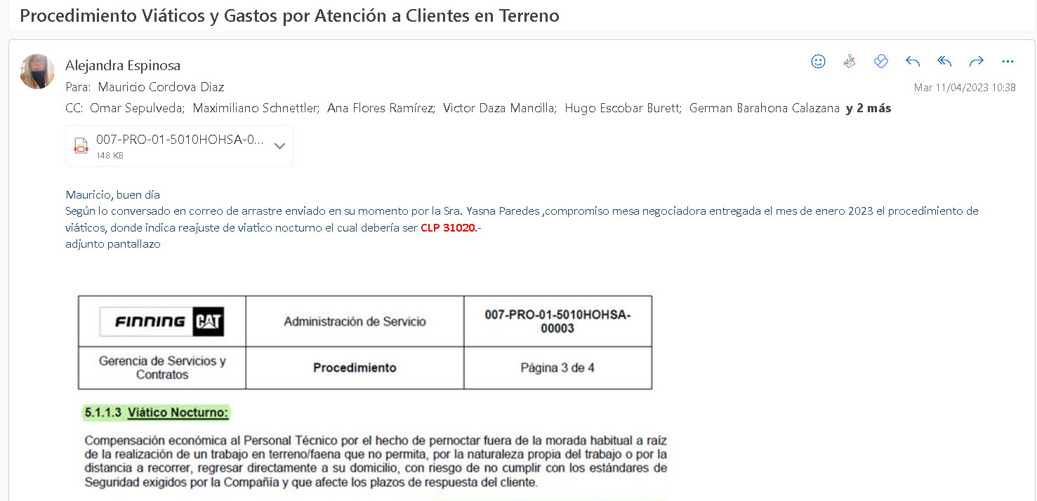

Slide 9
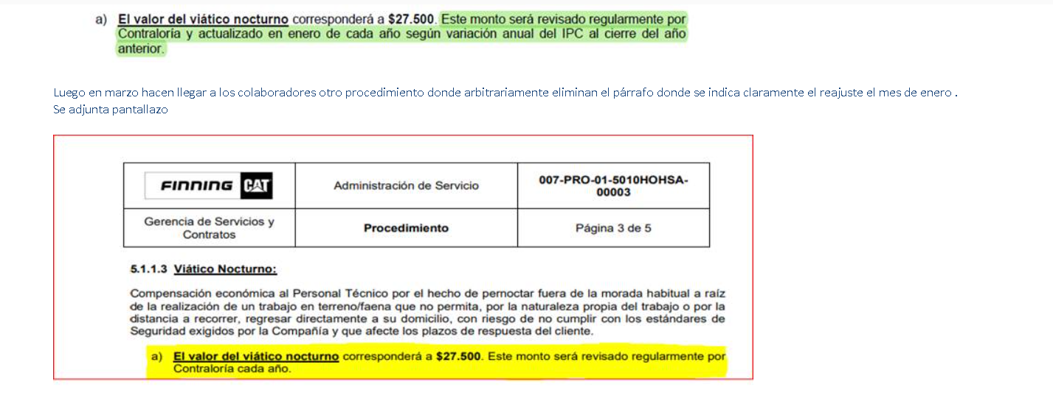

Slide 10


Slide 11
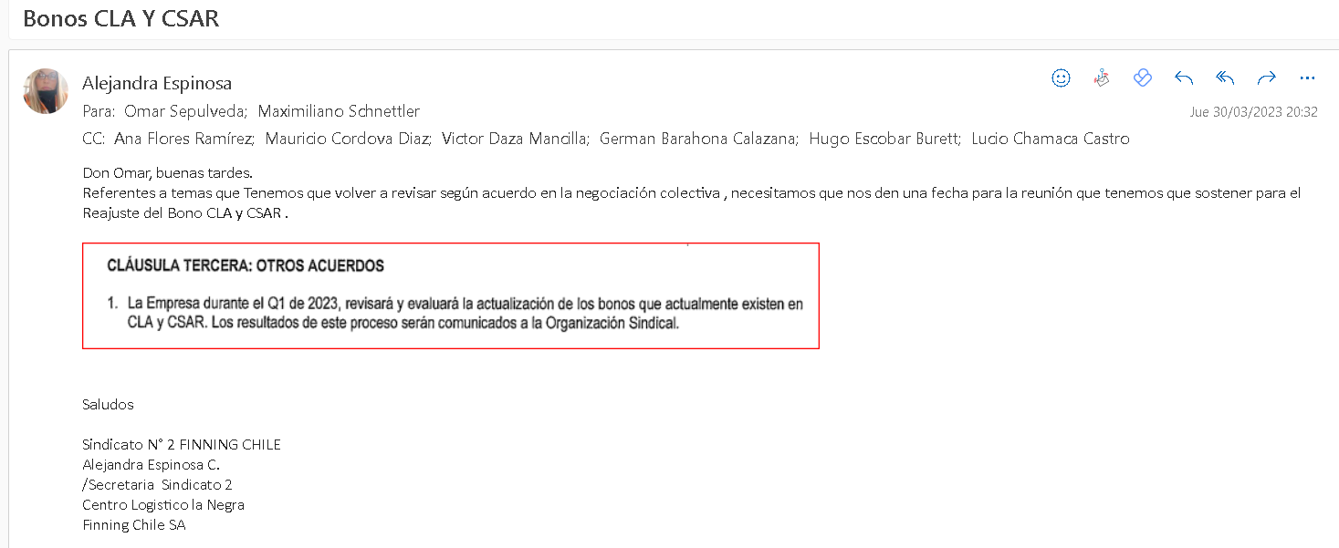
Bono productividad csar - cla

Slide 12


Slide 13

El abra

Slide 14


Slide 15

Bono taller

Slide 16
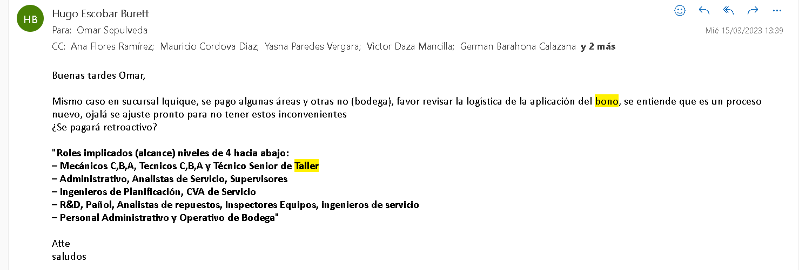

Slide 17


Slide 18
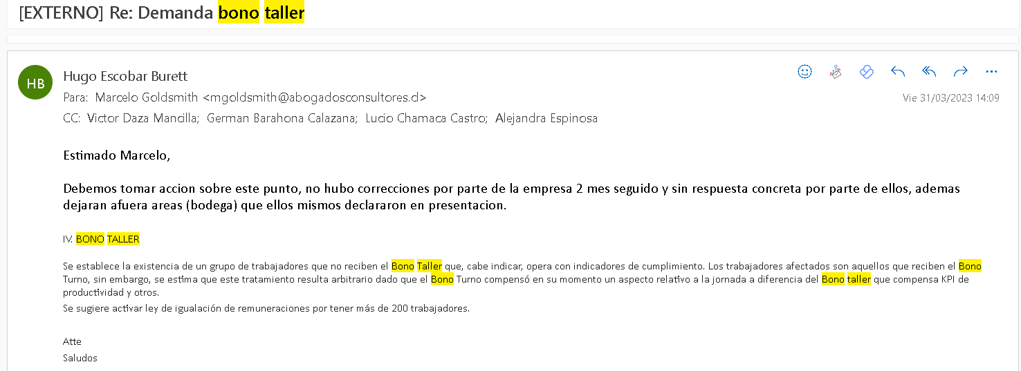

Slide 19
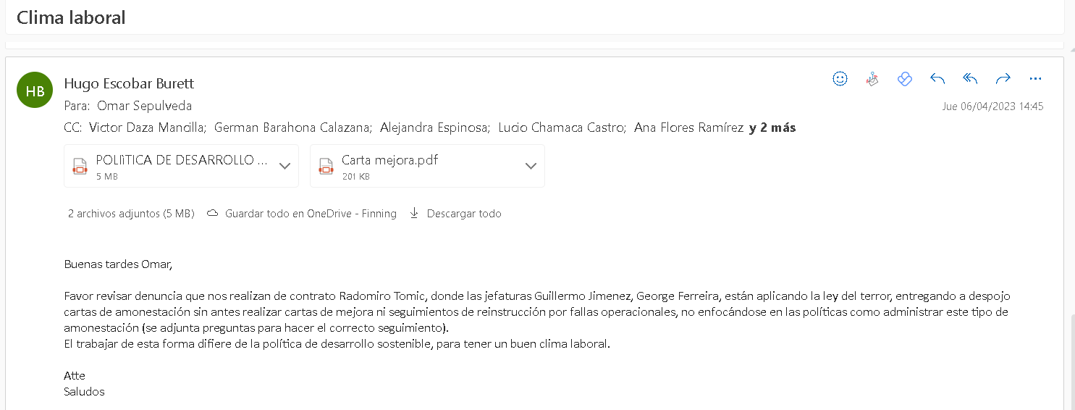
RADOMIRO TOMIC

Slide 20


Slide 21
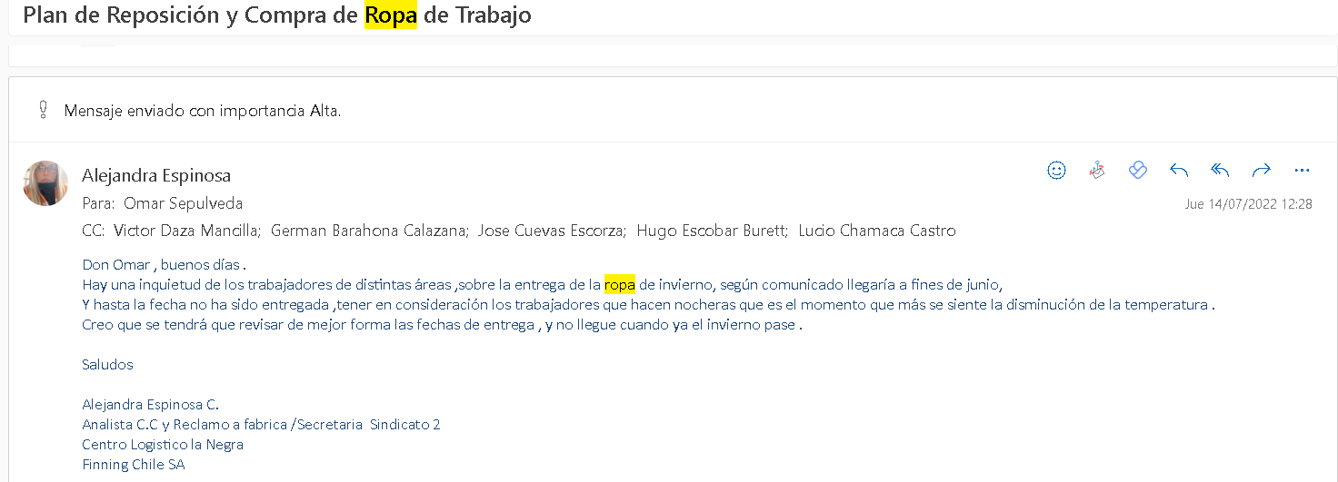
Ropa de trabajo

Slide 22


Slide 23


Slide 24
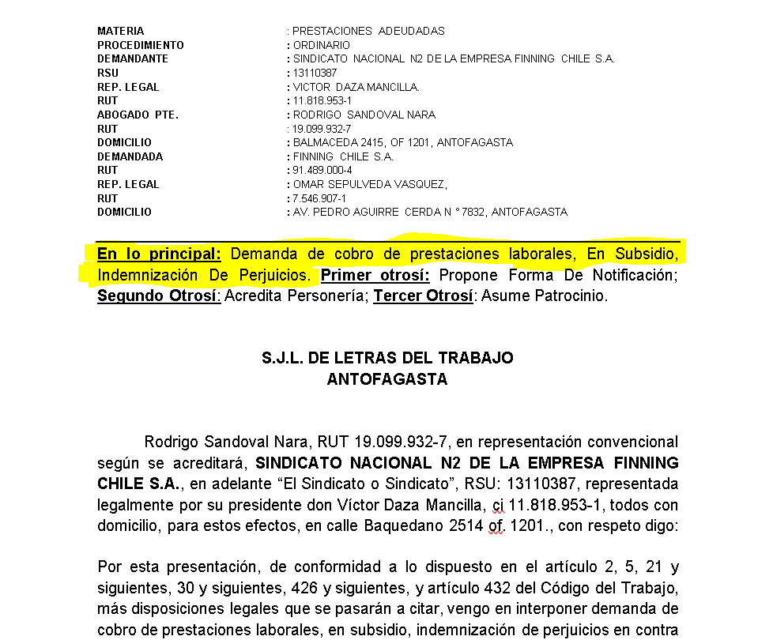

Slide 25
Propuestas
Entregar una sola Gift Car a contar del año 2024 para el 01 de mayo.
Comenzar descuento a contar de Junio 2023, para tener ahorros para la negociación 2025.

